Slide 1
圣经大故事

Slide 2

第三课：明白这个故事如何镶嵌在圣经故事中

Slide 3

经文：路24：25-27 ；44-47
约5：39

Slide 4
耶稣时代旧约圣经的结构：
律法：摩西的五本书（创世记、出埃及记、利未记、民数记、申命记）。
先知的书：
前期的先知书：以色列和列王的主要历史（撒母耳记上下和列王纪上下）
后期的先知书：大先知书（以西结、以赛亚和耶利米）和小先知书（12 本书）。
圣卷：作品通常指的是诗篇，（作品包括诗篇，箴言，传道书，雅歌书以及路得记，以斯帖记，但以理书，历代志上下）。

Slide 5
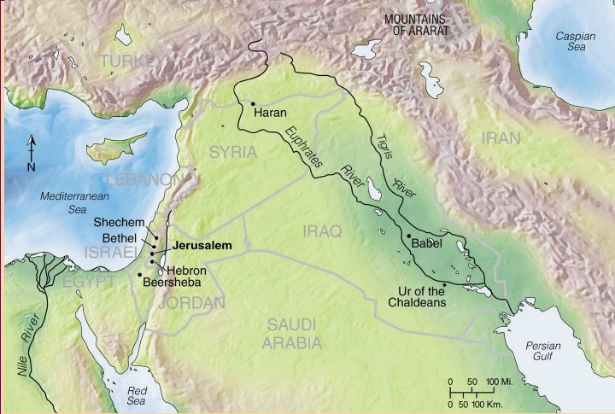
创世记
迦南
亚伯拉罕
以撒
吾珥
埃及
亚伯拉罕
雅各
十二儿子

Slide 6
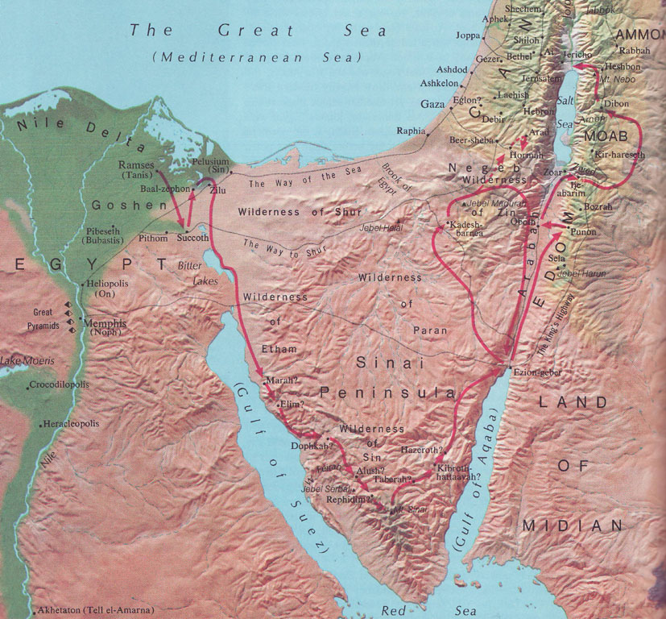

迦
南
摩押平原
40年11月
兰塞
1年1月
出埃及记
利未记
民数记
申命记
埃及
加低斯巴尼亚
2年4月
遣探子窥地
会众反叛主
撒烈溪
38年
40年1月
西乃山
(何烈山)
1年3月-2年2月
立约
领受律法
建造会幕

Slide 7
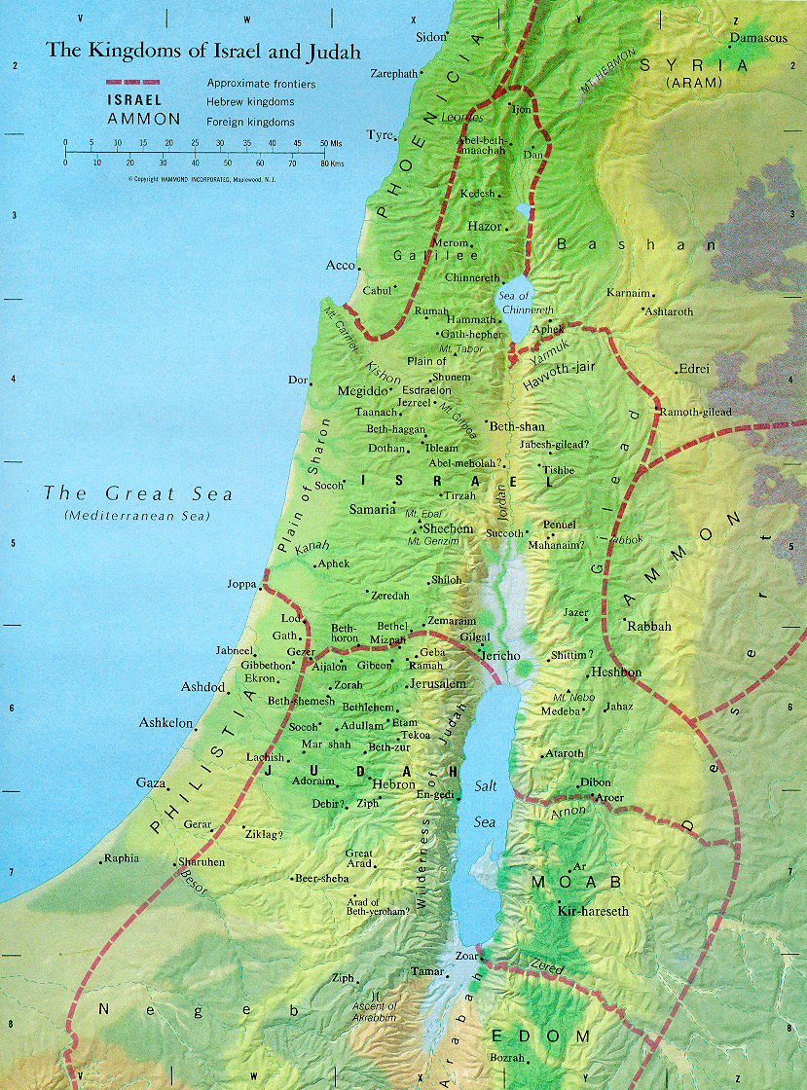
约书亚记
北伐
撒玛利亚
以色列
耶路撒冷
犹大
南征
以基遍为中分：北伐南征

Slide 8
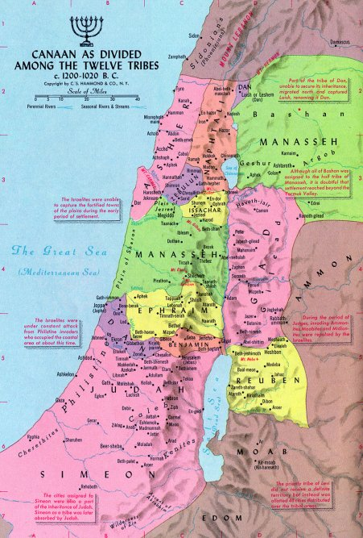
分地
但
拿
弗
他
利
约书亚记
亚
设
玛拿西
西布伦
以萨迦
玛拿西
迦
得
以法莲
但
便雅悯
流便
犹大
(西缅)

Slide 9
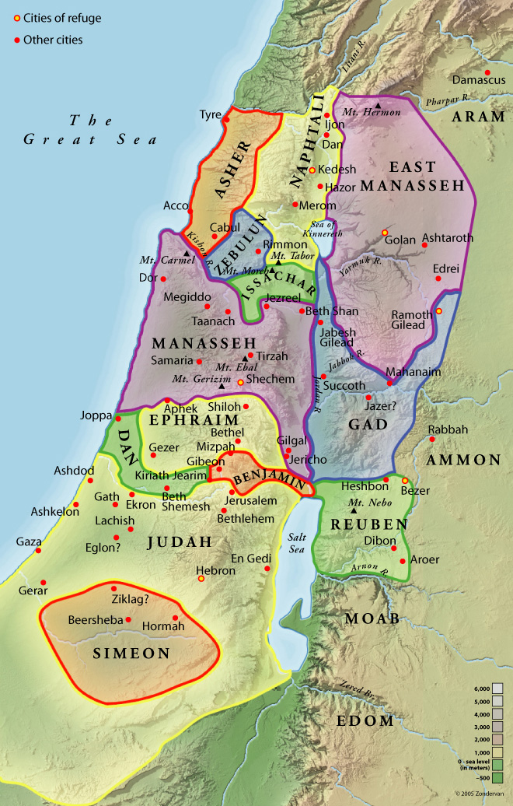
米所波大米
士师时代
迦南王耶宾
士师记
路得记
亚扪
非利士
米甸
摩押
亚玛力

Slide 10
撒母耳记上下
历代志记上下
亚扪
非
利
士
摩押
以东

Slide 11
列王记上
诗篇（多篇）
箴言
传道书
雅歌书
撒玛利亚
以色列
耶路撒冷
犹大

Slide 12
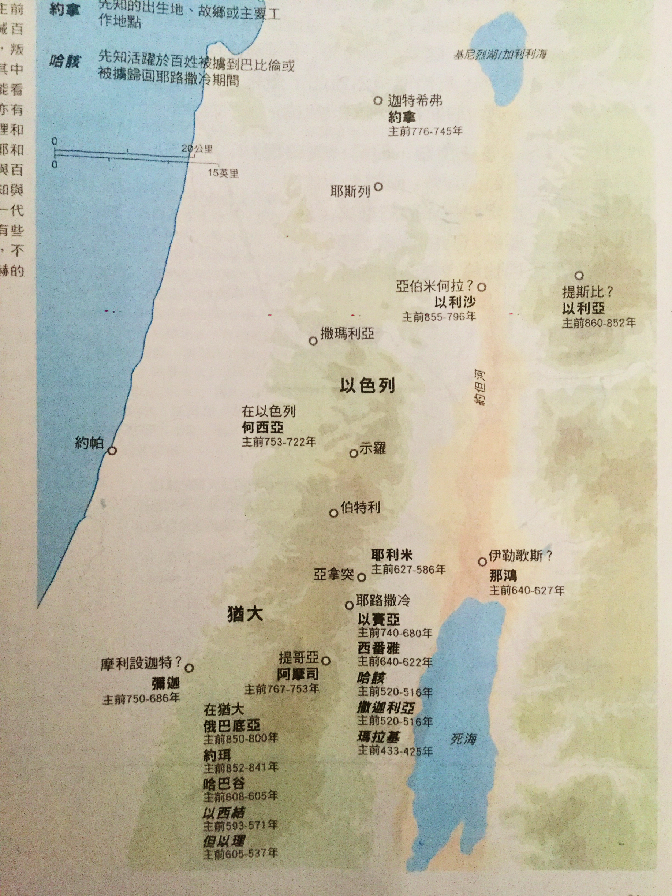

Slide 13
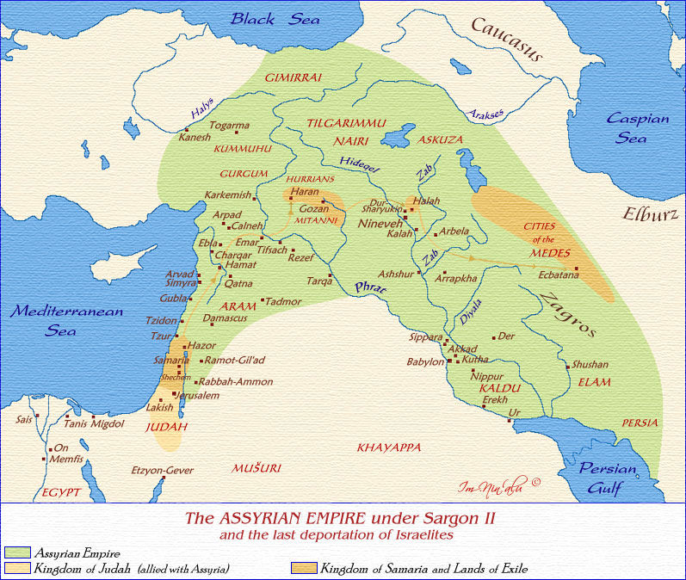
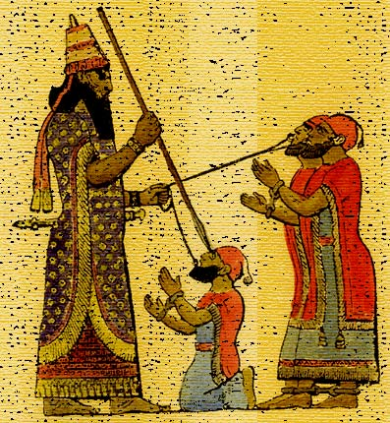

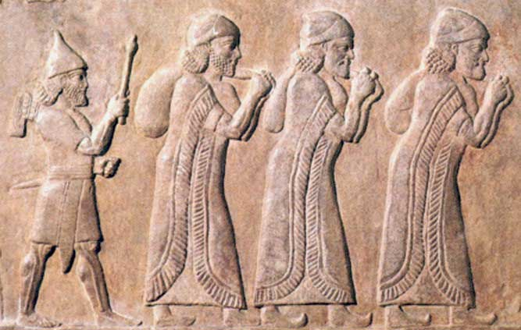
列王记下
亚述帝国
北国被掳
(722BC)
以色列
犹大
撒珥根二世(722-705BC)时的亚述帝国

Slide 14
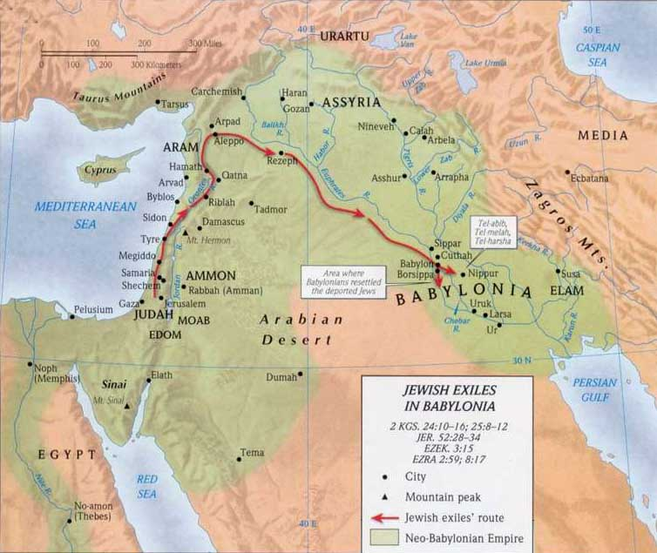
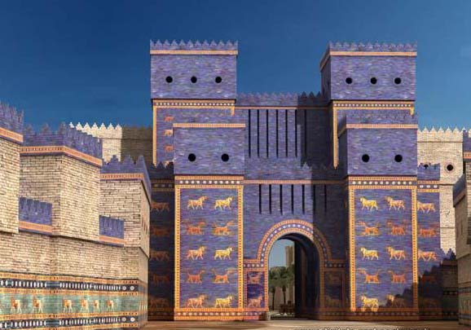
列王记下
以西结书
但以理书
巴比伦帝国
南国被掳
(605-586BC)
犹大
巴比伦

Slide 15
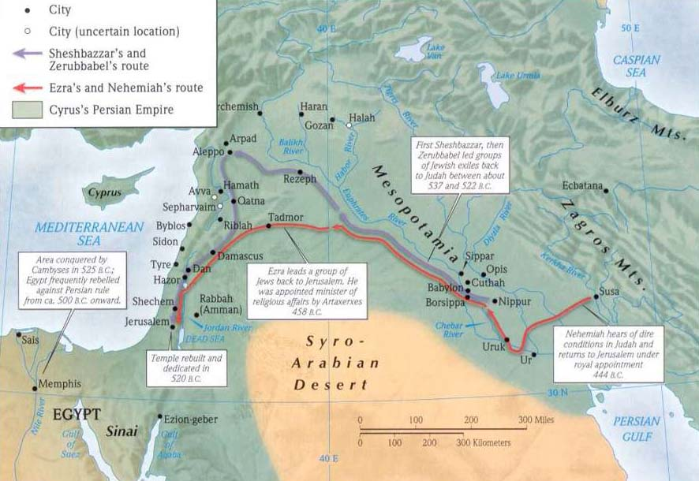
以斯拉记
尼希米记
以斯帖记
波斯玛代帝国
归回故土
(536BC)
犹大

Slide 16
波斯玛代帝国
哈该书
撒迦利亚书
玛拉基书
所罗巴伯
率众归回
巴比伦
80年后以斯拉
再率众归回
耶路撒冷

Slide 17
以上就是旧约的故事脉络，
在新约中，这个故事继续发展。

Slide 18
主要历史书卷 | 相对应的书卷
路加福音 | 福音书
使徒行传 | 保罗书信 犹太人书信 约翰书信

